Slide 1


مهارات بحثية 2
Prepared by
Dr. Amira Gado
المحاضرة الثامنة
https://midocean.edu.km/

Slide 2



الإحصاء الاستدلالي
https://midocean.edu.km/

Slide 3

محاور المحاضرة الثامنة
الإحصاء الاستدلالي
اختبارات الفروض
الفرضية المتعلقة بالوسط الحسابي
اختبار t لعينة واحدة One- Samples T Test
اختبار t لعينتين مستقلتين Independent Sample T Test
اختبار t لعينتين مترابطتين Paired Sample T Test
الارتباط
Chapter
https://midocean.edu.km/

Slide 4
الإحصاء الاستدلالي
مجموعة الطرق والأساليب التي تستخدم في تعميم نتائج العينة على خصائص المجتمع الذي سحبت منه.
قياس العلاقات بين الخصائص المختلفة للمجتمع والتنبؤ بالقيم المستقبلية لهذه الخصائص بهدف اتخاذ القرار المناسب.
يشمل هذا القسم:
1- اختبار الفرضيات Test of hypothesis
2- التقدير Estimation
https://midocean.edu.km/

Slide 5
Chapter
أولا: اختبار الفرضيات
https://midocean.edu.km/

Slide 6
المفاهيم الأساسية لاختبار الفرضيات
تعريف الفرضية
بصورة عامة تمثل ادعاء قد يكون صحيح وقد يكون خاطئ ويحتاج الباحث لاختباره من خلال جمع البيانات واتباع عملية إحصائية تقود إلى القرار بقبول الفرضية أو رفضها عند مستوى احتمال محدد.
https://midocean.edu.km/

Slide 7
فرضية العدم
وتسمى أيضا الفرضية الصفرية ويرمز لهاH0 وهي العبارة التي ينوي الباحث اختبارها ، وبصورة عامة تفترض فرضية العدم أن تكون الأشياء موضع الاختبار متساوية وعدم وجود فروق بينهما أو عدم اختلافها عن قيم نظرية متوقعة.
https://midocean.edu.km/

Slide 8

فمثلاً إذا كانت فرضية العدم المراد اختبارها هي ان متوسط دخل الفرد في احدى المناطق هو 200دولار شهرياً فان هذا الفرض يُكتَبْ كما يلي:
$μ$ = 200: H0 :
ويقرأ بالشكل التالي:
فرضية العدم: هي أن متوسط دخل الفرد في المنطقة هو 200 دولار شهريا
https://midocean.edu.km/

Slide 9
مثال اخر: اذا كانت الظاهرة المراد اختبارها هي ان نسبة المؤيدين لبرنامج اقتصادي معين بين عمال احد المصانع هي 30% فان هذه الفرضية تكتب كما يلي:
H0 : P= 0.30
وتقرأ بالشكل التالي:
فرضية العدم: هي نسبة المؤيدين للبرنامج الاقتصادي بين عمال المصنع هي 0.30.
https://midocean.edu.km/

Slide 10
وليس شرطاً أن تصاغ فرضية العدم بالرموز، فقد يتم التعبير عنها بدون رموز.
قد يريد الباحث ان يختبر ما إذا كانت هناك علاقة بين الأمية والاستعداد للانحراف، أو بين المؤهل العلمي ودرجة الوعي السياسي. فقد يصيغ الباحث فرضية العدم بالشكل التالي: على سبيل المثال الأمية والاستعداد للانحراف مستقلان (أي لا توجد بينهما علاقة، او أن العلاقة بينهما منعدمة).
https://midocean.edu.km/

Slide 11
الفرضية البديلة
في اختبارات الفرضيات يتحتم وضع فرضية أخرى غير فرضية العدم المراد اختبارها تسمى الفرضية البديلة. وهذه الفرضية “هي التي ستُقبَل في حالة رفض فرضية العدم” اي لابد من تحديد فرضية اخرى بديلة في الوقت الذي نحدد فيه فرضية العدم، وبالتالي فإن الفرضية البديلة تعرف كما يلي:
الفرضية البديلة: هي الفرضية الاخرى التي ستُقبَل في حالة رفض فرضية العدم. ويرمز لها عادة بالرمز H1
https://midocean.edu.km/

Slide 12
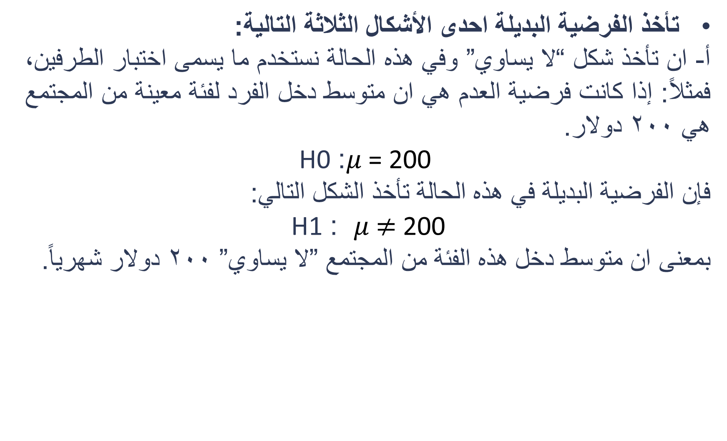
تأخذ الفرضية البديلة احدى الأشكال الثلاثة التالية:
أ- ان تأخذ شكل “لا يساوي” وفي هذه الحالة نستخدم ما يسمى اختبار الطرفين، فمثلاً: إذا كانت فرضية العدم هي ان متوسط دخل الفرد لفئة معينة من المجتمع هي 200 دولار.
$μ$ = 200 : H0
فإن الفرضية البديلة في هذه الحالة تأخذ الشكل التالي:
$μ$ $≠$ 200 : H1
بمعنى ان متوسط دخل هذه الفئة من المجتمع ”لا يساوي” 200 دولار شهرياً.
https://midocean.edu.km/

Slide 13

ب- أو أن يأخذ شكل ”أكبر من” وفي هذه الحالة نستخدم ما يسمى “اختبار الطرف الايمن”، فمثلاً: قد يكون الفرضية البديلة كما يلي:
$>$ 200 𝜇 : H1
أي أن متوسط الدخل لهذه الفئة من المجتمع أكبر من 200 دولار شهرياً.
https://midocean.edu.km/

Slide 14
ج- وأخيراً قد يأخذ الفرض البديل شكل “اقل من” وفي هذه الحالة نستخدم ما يسمى “اختبار الطرف الايسر”، فمثلاً: قد تكون الفرضية البديلة هي:
< 200 𝝁 : H1
أي أن متوسط الدخل لهذه الفئة من المجتمع أقل من 200 دولار شهرياً.
والخلاصة: لابد للباحث من تحديد الفرضية البديلة التي لا تخرج عن أحد الاشكال الثلاثة السابقة، وحسب ما تفرضه عليه الظاهرة قيد الدراسة.
https://midocean.edu.km/

Slide 15
اختبار الفرضيات Hypothesis Testing
أولا: الفرضية المتعلقة بالوسط الحسابي
يهدف هذا الاختبار للحكم على ما إذا كان وسط عينة ما يختلف اختلاف معنويا عن وسط المجتمع الذي سحبت منه أو الحكم على مدى معنوية الفروق بين متوسط عينة ما وقيمة ثابتة محددة سلفا
عند اختبار الفرضية المتعلقة بالوسط الحسابي نكون أمام حالتين:
  الانحراف المعياري معلوم
  الانحراف المعياري غير معلوم والعينة صغيرة الحجم
https://midocean.edu.km/

Slide 16
في حالة اختبار الفرضية حول الوسط الحسابي فإننا نكون أمام خيارين:
الأول: استخدام اختبار z في حال إذا تم الافتراض أن البيانات تتبع التوزيع الطبيعي وعندما تكون(n> 30) أو إذا كان الانحراف المعياري للمجتمع معلوم مهما كان حجم العينة وهو وضع نادر الحدوث.
الثاني: استخدام اختبار t ويفضل استخدامه في العينات الصغيرة إذا كانت n< 30 أو إذا كان الانحراف المعياري للمجتمع غير معلوم.
ومن هنا نستنتج أن استخدام اختبار t هو الأنسب في معظم الحالات.
https://midocean.edu.km/

Slide 17
اختبار t يستخدم لحساب الفرق بين المتوسطات والذي يشمل:
اختبار t لعينة واحدة One- Samples T Test
اختبار t لعينتين مستقلتين Independent Sample T Test
اختبار t لعينتين مترابطتين Paired Sample T Test
https://midocean.edu.km/

Slide 18
اختبار T لعينة واحدة One Sample T-Test
يستخدم لاختبار الفرضية حول متوسط مجتمع واحد من خلال اختبار فيما إذا كان متوسط العينة يختلف اختلافا معنويا ( حقيقيا) عن القيمة الافتراضية لمتوسط المجتمع.
يستخدم اختبار العينة الواحدة عندما يكون لدينا بيانات عددية من عينة واحدة ونرغب في مقارنة متوسط العينة الذي حصلنا عليه مع متوسط المجتمع ذو القيمة المعلومة والمعروفة سابقا
https://midocean.edu.km/

Slide 19
اختبار T لعينة واحدة One Sample T-Test
الفرضية الصفرية ( فرض العدم) : لا توجد فروق ذات دلالة إحصائية بين متوسط العينة ومتوسط المجتمع.
الفرضية البديلة : توجد فروق ذات دلالة إحصائية بين متوسط العينة ومتوسط المجتمع.
https://midocean.edu.km/

Slide 20
اختبار t لعينة واحدة على البرنامج الاحصائي SPSS
مثال:
كان مستوى القلق لدى عينة مكونة من 15 فردا من غير الرياضيين كما يلي: 61، 65، 51، 48، 71، 62، 67، 63، 46، 45، 66، 69، 62، 56، 52
المطلوب : إيجاد ما إذا كان هناك فروقا معنوية بين مستوى القلق لدى غير الرياضيين ومستوى القلق الطبيعي للمجتمع من الرياضيين والمقدر ب 50 درجة .
https://midocean.edu.km/

Slide 21
أولا: صياغة الفروض
:H0لا يوجد فرق ذو دلالة إحصائية عند مستوى معنوية (P< 0.05) بين متوسط درجة القلق لغير الرياضيين ومتوسط القلق للرياضيين والمساوي 50 H0: µ=50
: H1 يوجد فرق ذو دلالة إحصائية عند مستوى معنوية (P< 0.05) بين متوسط درجة القلق لغير الرياضيين ومتوسط القلق للرياضيين والمساوي 50 H1:µ"≠" 50
تشير µ إلى متوسط درجة القلق لغير الرياضيين
https://midocean.edu.km/

Slide 22
مكونات برنامج SPSS
ثانيا: خطوات الاختبار على البرنامج الاحصائي SPSS
1- ادخال البيانات ونسمي المتغير مثلا على سبيل المثال ب anxnonsprt
2- من القائمة نختار
Analyze Compare Means One-Sample T Test
3- تظهر نافذة One-Sample T Test
4- ننقل المتغير anxnonsprt إلى المستطيل بعنوان Test Variables
https://midocean.edu.km/

Slide 23
5- نطبع في المستطيل الصغير أمام Test Value القيمة الثابتة المراد المقارنة بها وهي 50 ثم نقوم بالضغط على Option فيظهر النافذة One-Sample T Test
ملحوظتين حول هذه النافذة:
الأولى: مستوى الثقة محدد ب 95 % وهو قابل للتغيير . على الرغم من أن مستوى الثقة في الدراسات الإنسانية والاجتماعية غالبا ما يكون 95 % ، إلا انه يمكن ان تكون في الدراسات الطبيعية 1 % مثلا
https://midocean.edu.km/

Slide 24
الثاني: يوجد في النافذة اختيارين للتعامل مع القيم المفقودة.
الاختيار الأول: Exclude cases analysis by analysis لاستبعاد القيم المفقودة من المتغير الخاضع لاختبار t أما المتغيرات الأخرى التي لا يوجد بها قيم مفقودة فيجري الاختبار على كافة القيم فيها.
الاختيار الثاني: Exclude cases listwise لاستبعاد القيم المفقودة في متغير معين من الاختبارات في كافة المتغيرات .
6- الضغط على continue للعودة إلى النافذة الرئيسية One-Sample T Test ثم الضغط على ok
https://midocean.edu.km/

Slide 25
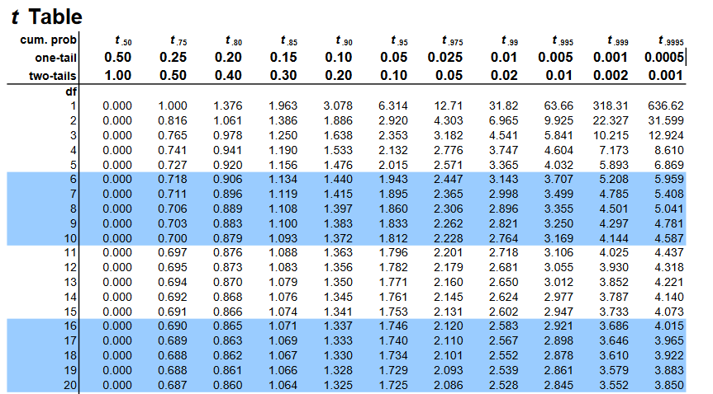
https://midocean.edu.km/

Slide 26

https://midocean.edu.km/

Slide 27
المخرجات وقرار الاختبار
المخرجات
الوسط الحسابي للعينة = 58.93
الوسط الحسابي للفروق Mean Difference = 8.933
هل هذا الفرق والذي يساوي 8.933 كافيا لكي نقرر أن غير الرياضيين لديهم مستوى قلق أعلى من متوسط المجتمع للرياضيين ، أم أن هذا الفرق يعود للصدفة وناتج عن اختيار أفراد العينة الذين لديهم مستوى عال من القلق؟
https://midocean.edu.km/

Slide 28
القرار
T المحسوبة ( من جدول المخرجات 4.016) أكبر من T الجدولية ( حصلنا عليها من جدول توزيع t بدرجة حرية 14 ومستوى معنوية 0.05 وتبلغ قيمتها 2.145) .
لذلك نرفض فرض العدم ونقبل الفرض البديل بأنه يوجد فرق ذو دلالة إحصائية عند مستوى معنوية P< 0.05 بين متوسط درجة القلق لغير الرياضيين ومتوسط القلق للرياضيين والمساوي 50
ملحوظة : درجات الحرية = عدد المشاهدات – عدد المتغيرات
https://midocean.edu.km/

Slide 29
اختبار t لعينتين مستقلتين
Independent- Samples T Test
يستخدم اختبار T لعينتين مستقلتين ( Independent –Samples T Test)أي أن الأشخاص في العينة الأولى خلاف الأشخاص في العينة الثانية) للحكم على معنوية الفروق بين متوسطي عينتين في ضوء متغير معين كإجراء المقارنة بين العزاب والمتزوجين بالنسبة لضغط الدم أو بين إنتاجية الحاصلين على التوجيهية والحاصلين على البكالوريوس .
المقارنة هنا تجري بين عينتين فقط ، فإذا كان هناك خمس فئات من المستويات التعليمية فهذا الأمر قادر على إجراء مقارنة بين الفئة 1 والفئة 2 ،أو الفئة 3 والفئة 2، أو الفئة 1 والفئة 5. ولكنه لا يتمكن من إجراء المقارنة بين الفئات الخمسة مرة واحدة.
يجب أن تكون العينتين مستقلتين تماما ، كما يجب أن يكون المجتمعين الذين تم سحب العينتين منهما مجتمعين متجانسين. أما إذا لم يكن هناك تجانس بين المجتمعين فإن نتائج اختبار T لا تكون دقيقة.
https://midocean.edu.km/

Slide 30
اختبار t لعينتين مستقلتين على البرنامج الاحصائي SPSS
برنامج SPSS يجري اختبار Levene لتساوي التباين Levene’s test for equality of variances ويعطي قيمتين لاختبار T
القيمة الأولى في حالة وجود تجانس للتباين Equal variances assumed وهذه القيمة هي التي يتم اختيارها والنتيجة التي يتم اعتمادها.
القيمة الثانية في حالة عدم وجود تجانس Equal variances not assumed حيث ان هذه النتيجة لا تحقق الشرط المطلوب لإجراء اختبار T
https://midocean.edu.km/

Slide 31
مثال:
البيانات التالية تعكس درجات الرضا الوظيفي لدى العاملين في دائرة المبيعات وفقا لمستويات الضغط النفسي والتي تم تقسمها إلى مستويين: مستوى منخفض لمن يكون مستوى ضغطهم النفسي أقل من 50 ومستوى مرتفع 2 لمن يكون مستوى ضغطهم النفسي 50 فأكثر.
المطلوب :
اختبار هل تختلف درجة الرضى الوظيفي بين من لديهم مستوى ضغط نفسي مرتفع وبين من لديهم مستوى ضغط نفسي منخفض.
https://midocean.edu.km/

Slide 32
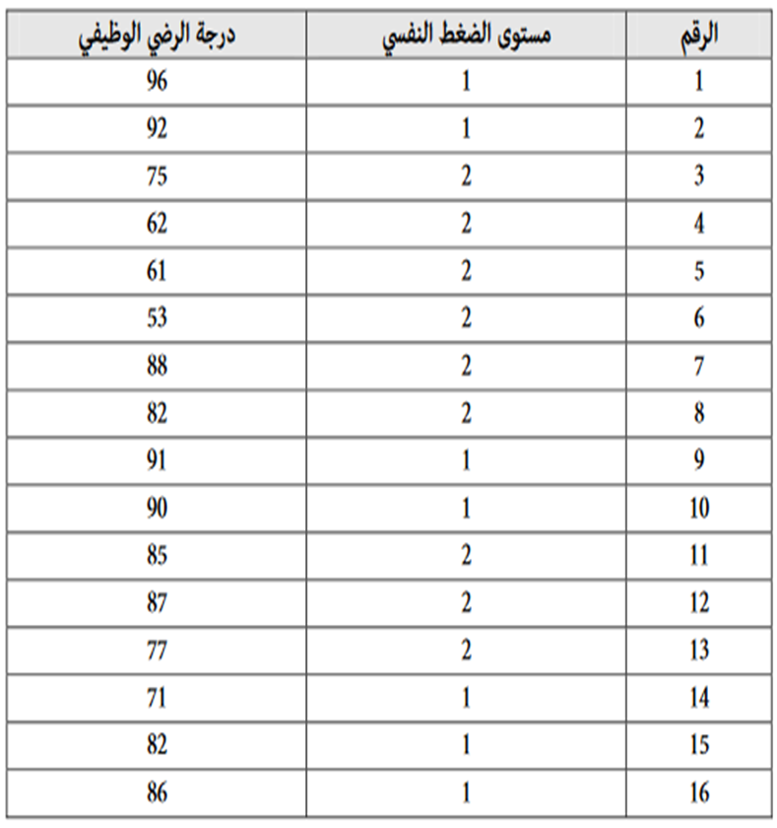
https://midocean.edu.km/

Slide 33
أولا: صياغة الفروض
:H0 لا يوجد فرق ذو دلالة إحصائية في درجة الرضى الوظيفي بين من لديهم مستوى ضغط نفسي مرتفع وبين من لديهم مستوى ضغط نفسي منخفض.
H0: µ1 = µ2 OR H0: µ1 - µ2 = 0
:H1 يوجد فرق ذو دلالة إحصائية في درجة الرضى الوظيفي بين من لديهم مستوى ضغط نفسي مرتفع وبين من لديهم مستوى ضغط نفسي منخفض.
H1: µ1 ≠ µ1 OR H0: µ1 - µ1 ≠ 0
https://midocean.edu.km/

Slide 34
ثانيا: خطوات الاختبار على البرنامج الاحصائي SPSS
1- ادخال البيانات على البرنامج لكل من متغير pressure لبيانات الضغط النفسي والمتغير jobsatisfy لبيانات الرضا الوظيفي
2- نختار Analyze Compare Means Independent Samples T test
3- تظهر نافذة جديدة بعنوان Independent Samples T test ونقوم بنقل المتغير jobsatisfy في المستطيل بعنوان Test variables نقوم بنقل المتغير Pressure إلى المستطيل بعنوان Grouping variables والذي على أساسه سيتم تقسيم المجموعتين المراد المقارنة بينهما.
https://midocean.edu.km/

Slide 35
4- بعد ادخال المتغير pressure في المستطيل grouping variables يصبح الزر Define Groups قابل للضغط ، وبعد الضغط عليه تظهر نافذة جديدة بعنوان Define group ثم نقوم بكتابة رقم 1 والذي يرمز الى مستوى الضغط المنخفض أمام كلمة Group 1 ونكتب رقم 2 والذي يرمز إلى مستوى الضغط المرتفع امام كلمة Group 2 ، ثم الضغط على كلمة Continue فنعود الى نافذة الحوار الرئيسية ثم الضغط على OK
https://midocean.edu.km/

Slide 36
المخرجات
الوسط الحسابي لمستوى الضغط المنخفض = 8.295
الوسط الحسابي لمستوى الضغط المرتفع = 12.807
نتيجة اختبار Levene حيث Sig= 0.155 وهي أكبر من 0.05 مما يعني وجود تجانس بين مجتمعي العينتين
ملحوظة بخصوص فروض اختبار Levene
الفرض الصفري : لا يوجد تباين (يوجد تجانس)
الفرض البديل : يوجد تباين ( لا يوجد تجانس)
https://midocean.edu.km/

Slide 37
القرار
حيث إن شرط التجانس موجود ، فإننا سنتعامل مع نتيجة مستوى المعنوية لاختبار T الموجودة في صف Equal Variances Assumed والتي بلغت 0.044 وهي أقل من 0.05 ، مما يعني ذلك قبول الفرضية البديلة وذلك بوجود اختلاف في درجة الرضى الوظيفي بين من لديهم مستوى ضغط نفسي منخفض ومن لديهم مستوى ضغط نفسي
https://midocean.edu.km/

Slide 38
يمكن تحديد قيم للمتغير المستقل ( مستوى الضغط النفسي ) بدلا من الاعتماد على التقسيم الى فئتين ( 1 ، 2) .
في هذه الحالة نستخدم Cut Point الموجود في النافذة Define Group
مثال:
البيانات التالية تعكس درجات الرضا الوظيفي لدى العاملين في دائرة المبيعات وفقا لقراءات الضغط النفسي
المطلوب : اختبار هل تختلف درجة الرضى الوظيفي بين من لديهم مستوى ضغط نفسي أقل من 50 وبين من لديهم مستوى ضغط نفسي 50 فأكثر.
https://midocean.edu.km/

Slide 39
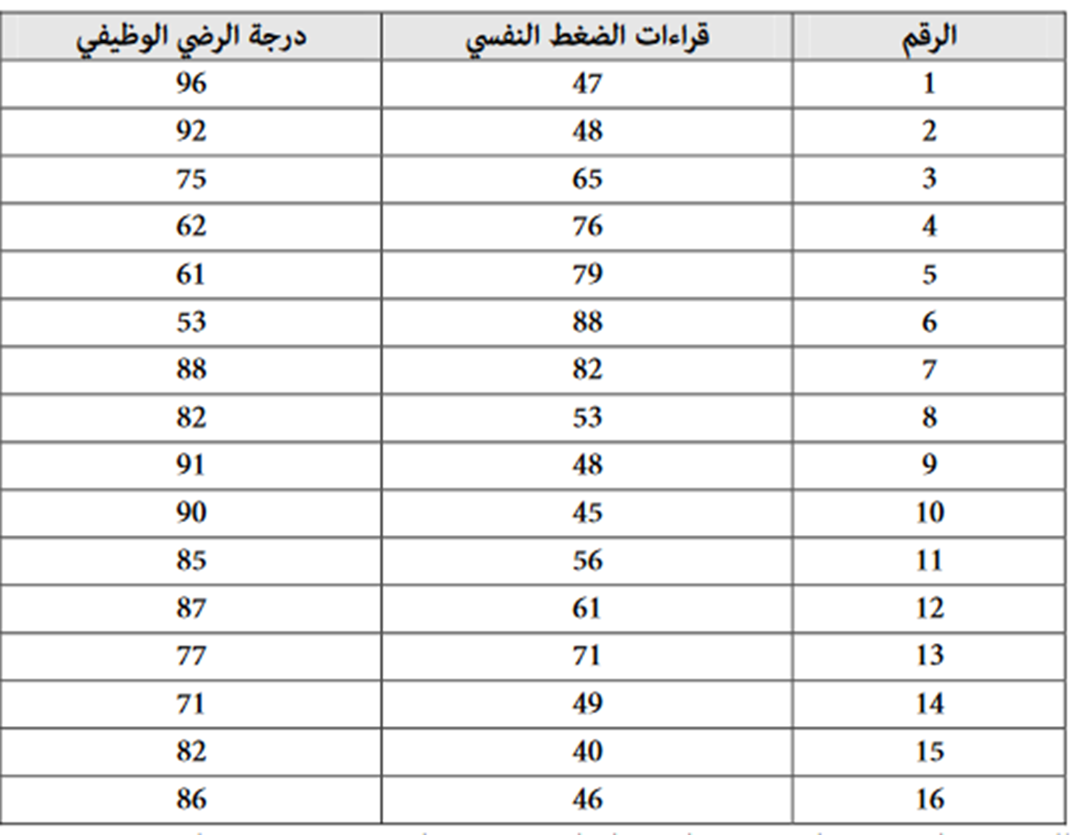
https://midocean.edu.km/

Slide 40
1- نختار Analyze Compare Means Independent Samples T test
2- تظهر نافذة جديدة بعنوان Independent Samples T test ونقوم بنقل المتغير jobsatisfy في المستطيل بعنوان Test variables ونقوم بنقل المتغير Pressure إلى المستطيل بعنوان Grouping variables والذي على أساسه سيتم تقسيم المجموعتين المراد المقارنة بينهما.
3- نطبع الرقم 50 في المستطيل Cut Point والذي سيقوم بتقسيم المجموعتين بناء على الرقم 50.
4- بعد ذلك على كلمة continue ونعود للنافذة الرئيسية Samples T test Independent ثم الضغط على OK.
https://midocean.edu.km/

Slide 41
المخرجات وقرار الاختبار
نفس مخرجات المثال السابق والفرق في ان المثال السابق قسمنا الموظفين إلى عينتين ( 1،2) بينما في هذا المثال تم ادخال قراءات الضغط النفسي كما هي وتم تقسيم الموظفين إلى عينتين بناء على قيمة محددة للقطع .
https://midocean.edu.km/

Slide 42
اختبار T لعينتين مرتبطتين Paired Samples T Test
يجري اختبار T لعينتين مرتبطتين وذلك لدراسة أثر متغير معين كالتدريب أو نظام خاص لإنقاص الوزن على مجموعة معينة، وذلك من خلال مقارنة قيم هذه الظاهرة قبل تطبيقها مع قيمها بعد التطبيق . أي اختبار قبلي وبعدي على نفس المجموعة ونريد معرفة الفرق بين المتوسطين.
يقوم برنامج SPSS بإجراء المقارنات لكل فرد في المجموعة قبل تطبيق الظاهرة وبعد تطبيقها وبالتالي لا بد أن يكون حجم العينتين متساويا.
https://midocean.edu.km/

Slide 43
مثال:
قام باحث بدراسة علامات عشرة من العملاء تبين مدى تذوقهم لصنف من القهوة قبل إضافة مواد معينة عليها وكذلك بعد إضافة هذه المواد .
المطلوب:
اختبار ما إذا كان هناك فرق معنوي في متوسط تذوق العملاء قبل الإضافة وبعد الإضافة.
https://midocean.edu.km/

Slide 44
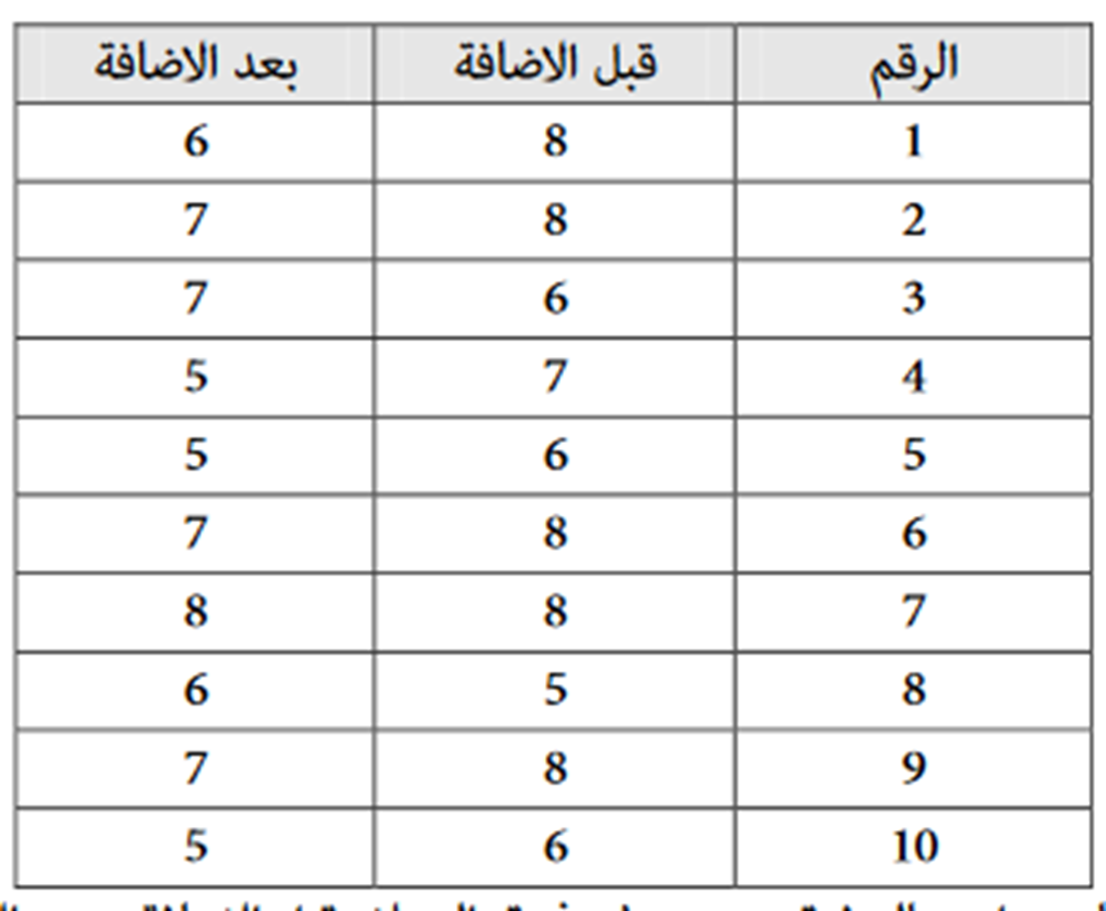
https://midocean.edu.km/

Slide 45
خطوات الاختبار على البرنامج الاحصائي SPSS
1- ادخال البيانات للمتغيرين Before قبل الإضافة و After بعد الإضافة.
2- نختار Analyze Compare mean Paired Samples T test
3- تظهر نافذة بعنوان Paired Samples T Test ، ننقل المتغيرين After و Before الى المستطيل بعنوانPaired variables ثم الضغط على OK
https://midocean.edu.km/

Slide 46
المخرجات (ثلاث جداول)
الأول: Paired Samples Statistics : يظهر المتوسط الحسابي وذلك لكل من العلامات قبل وبعد الإضافة
الثاني: Paired Samples Correlation :يظهر قوة الارتباط بين العلامات قبل وبعد الإضافة والتي تساوي 0.545
الثالث Paired Samples Test : يظهر اختبار t للعينتين المرتبطين t المحسوبة = 2.090 ، مستوى الدلالة sig= 0.066 وأكبر من 0.05
القرار
لذلك لا يوجد فرق معنوي بين تذوق العملاء للقهوة قبل الإضافة وتذوقهم لها بعد الإضافة.
https://midocean.edu.km/

Slide 47
اختبار الفرق بين متوسطات عدد من المجموعات ( ثلاث فأكثر)
يستخدم اختبار ANOVA ( Analysis of Variance) لمعرفة الفرق بين متوسطات عدد من المجموعات ( ثلاث فأكثر)
يظهر تحليل التباين ANOVA ما يلي:
  التباين بين المجموعة Between group
  التباين في المجموعة Within group
نتائج اختبار F والتي تشير ما إذا كان هناك فرق معنوي بين متوسطات المجموعات المختلفة ، ولكنه لا يحدد أين يوجد الفرق؟
https://midocean.edu.km/

Slide 48
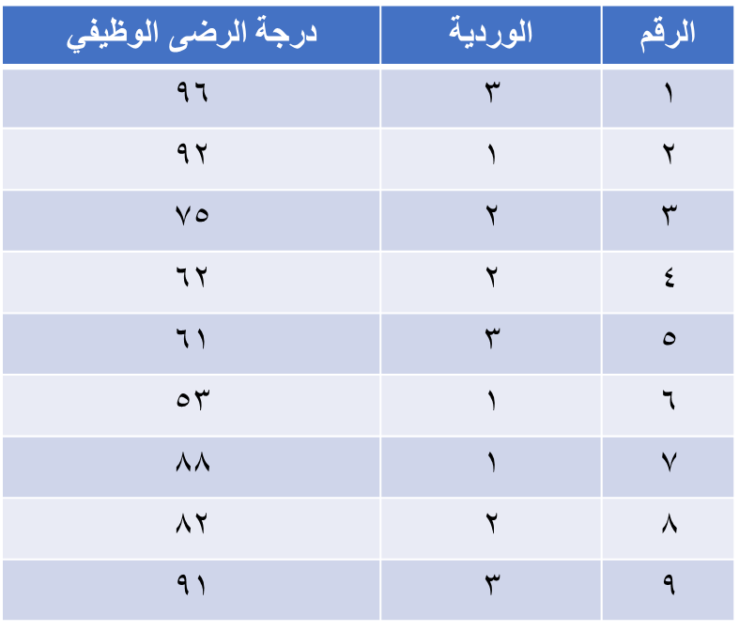
اختبار الفرق بين متوسطات عدد من المجموعات ( ثلاث فأكثر) على برنامج SPSS
مثال:
إذا أراد باحث أن يدرس مستوى الرضا الوظيفي في الورديات الثلاثة العاملة في أحد المصانع لمعرفة ما إذا كان هناك فرق ذو دلالة إحصائية بينهما وذلك وفقا للبيانات المقابلة.
https://midocean.edu.km/

Slide 49
أولا : صياغة الفروض
H0: لا يوجد فرق ذو دلالة إحصائية بين مستوى متوسط الرضى الوظيفي في الورديات الثلاثة العاملة في المصنع HO: µ1= µ2 = µ3
H1: يوجد فرق ذو دلالة إحصائية بين مستوى متوسط الرضى الوظيفي في الورديات الثلاثة العاملة في المصنع H1: µ1≠ µ2 ≠ µ3
حيث:
µ1 : متوسط الرضى الوظيفي في الوردية الأولى
2µ: متوسط الرضا الوظيفي في الوردية الثانية
3µ: متوسط الرضى الوظيفي في الوردية الثالثة
https://midocean.edu.km/

Slide 50
ثانيا: الخطوات على برنامج SPSS
1- بعد ادخال البيانات على البرنامج نختار من القائمة
Analyze One Way ANOVA Compare Means
2- تظهر نافذة بعنوان One Way ANOVA نقوم بوضع الرضا في المستطيل بعنوان Dependent List ومتغير الوردية في المستطيل بعنوان Factor
3- نضغط على كلمة Post Hoc فتظهر نافذة جديدة بعنوان One Way ANOVA Post Hoc Multiple Comparisons ثم نحدد نوع الاختبار Scheffe وكذلك نكتب Significance Level ثم الضغط على كلمة Continue فتظهر المخرجات للاختبار.
ملحوظة : اختبار Scheffe للتعرف عل المجموعات التي يوجد بينها تباين ( موقع فرق المتوسط)
https://midocean.edu.km/

Slide 51
المخرجات
يتبين من جدول تحليل التباين ANOVA أن التباين بين المجموعة Between groups بلغ 140.222 ، وبلغت قيمة F = 0.228 وهذه القيمة غير معنوية ، حيث إن مستوى الدلالة 0.803 sig= ( level of significance)
القرار
بناء عليه ، يتم رفض الفرضية البديلة وقبول فرض العدم ، بأنه لا يوجد فرق ذو دلالة إحصائية عند مستوى معنوية P< 0.05 بين مستوى الرضا الوظيفي في دوريات العمل الثلاثة في المصنع.
https://midocean.edu.km/

Slide 52
ثانيا: الارتباط Correlation
الارتباط علاقة بين متغيرين أو أكثر
يمكن تقدير الارتباط من خلال حساب معامل الارتباط
وجود الارتباط بين متغير مستقل ومتغير تابع لا يعني أن هناك علاقة سببية ، على سبيل المثال، قد تكون هناك علاقة طردية بين شرب القهوة ومعدلات الوفيات إلا ان شرب القهوة لا يعتبر سببا في زيادة معدلات الوفيات ، فقد يكون هناك عامل آخر كالتدخين مثلا ينتج عن زيادة معدلات شرب القهوة ويؤثر على زيادة معدلات الوفيات .
https://midocean.edu.km/

Slide 53
قيمة معامل الارتباط r تشير إلى ما يلي :
1- قوة العلاقة : التي يمكن معرفتها من خلال قيمة معامل الارتباط.
2- اتجاه العلاقة : والتي تعكسها إشارة معامل الارتباط ، فإذا كانت الإشارة موجبة فهذا يدل على وجود علاقة إيجابية
( طردية ) بين المتغيرين . وإذا كانت الإشارة سالبة دل ذلك على وجود علاقة سلبية ( عكسية ) بين المتغيرين
تتراوح قيمة معامل الارتباط r ما بين ( 1 موجب إلى 1 سالب)
https://midocean.edu.km/

Slide 54
أنواع الارتباط Types of Correlation
ينقسم الارتباط الى كل من : الارتباط الثنائي ، والارتباط المتعدد
ينقسم الارتباط الثنائي إلى كل من : الارتباط البسيطsimple correlation ، والارتباط الجزئي partial correlation
الارتباط البسيط: يبحث في العلاقة بين متغيرين Y,X كدراسة العلاقة بين علامتي الطالب بمساق نظم المعلومات الإدارية والتجارة الإلكترونية
الارتباط الجزئي: يقيس العلاقة بين متغيرين Y, X بعد ثبات أثر أي متغيرات أخرى أي تحييد أثر المتغيرات الأخرى التي قد تؤثر على أحد المتغيرين Y, X واللذان نريد قياس العلاقة بينهما.
https://midocean.edu.km/

Slide 55
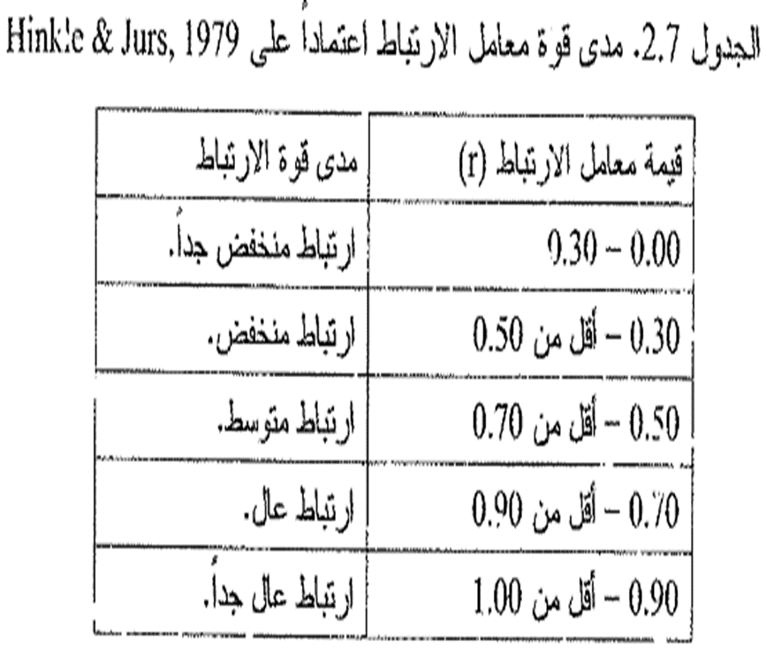
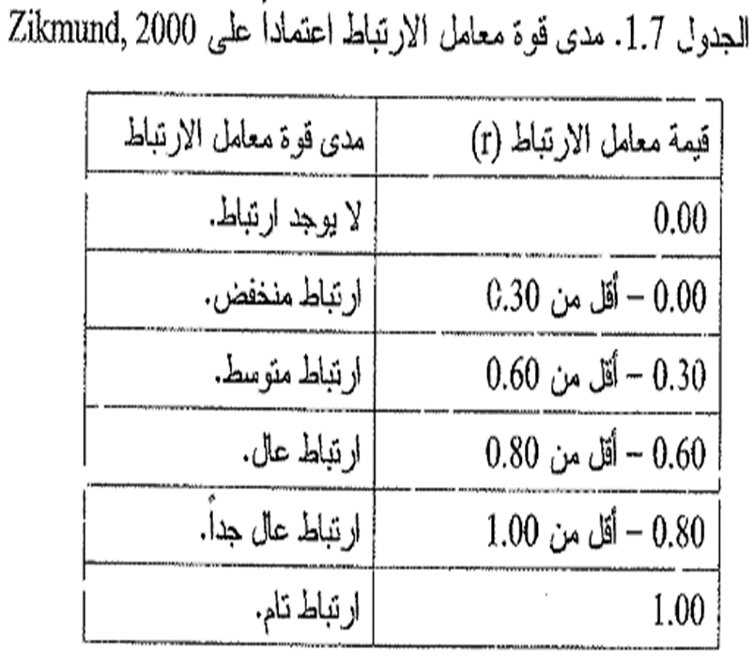
معايير قوة معامل الارتباط الناتجة عن التحليل الاحصائي والتعليق عليها اعتمادا على آراء بعض العلماء
https://midocean.edu.km/

Slide 56
معنوية العلاقة هل حدث الارتباط صدفة أم أنها علاقة حقيقية؟
يمكن التأكد من معنوية العلاقة م عن طرق قيمة المعنوية sig ، علما أن مستوى المعنوية P<0.05 يعتبر مقبولا في العلوم الانسانية وهو يعني ان الارتباط يوجد بين المتغيرين بنسبة 95 % وأن احتمال عدم وجود هذه العلاقة لا يتجاوز 5 % .
مثال: البيانات المقابلة تعكس درجات الرضى الوظيفي لرجال البيع في إحدى الشركات وفقا للعمر
المطلوب: اختبار قوة العلاقة بين العمر ودرجة الرضى الوظيفي باستخدام معامل بيرسون.
https://midocean.edu.km/

Slide 57
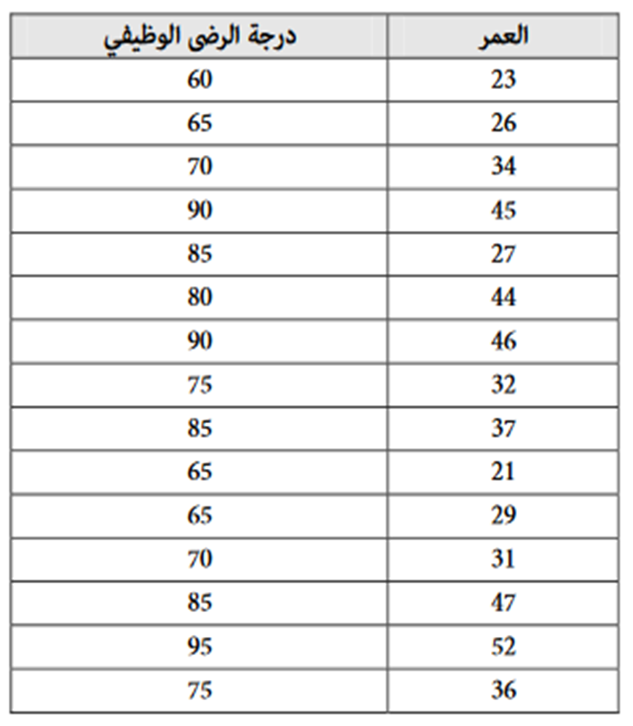
https://midocean.edu.km/

Slide 58
خطوات إيجاد معامل الارتباط Pearson على برنامج SPSS
1- ادخل البيانات (متغير العمر باسم Age ومتغير درجة الرضى الوظيفي باسم jobsat.)
2- من القائمة الرئيسية نختار
Analyze Correlate Bivariate
3- تفتح نافذة بعنوان Bivariate Correlation ، ثم نقوم بنقل المتغيرين age ،jobsat في المستطيل بعنوان Variables ثم نقوم بالتأشير على كلمة Pearson ثم الضغط على OK.
https://midocean.edu.km/

Slide 59
ملحوظة: في برنامج SPSS تظهر ثلاث أنواع من معاملات الارتباط
( Pearson ، Kendall s tau-b ، Spearman )
يستخدم Pearson لقياس قوة واتجاه العلاقة بين متغيرين كميين بينما يستخدم Kendall s tau-b ، Spearman معامل لقياس قوة الارتباط بين متغيرين من المستوى الترتيبي.
https://midocean.edu.km/

Slide 60
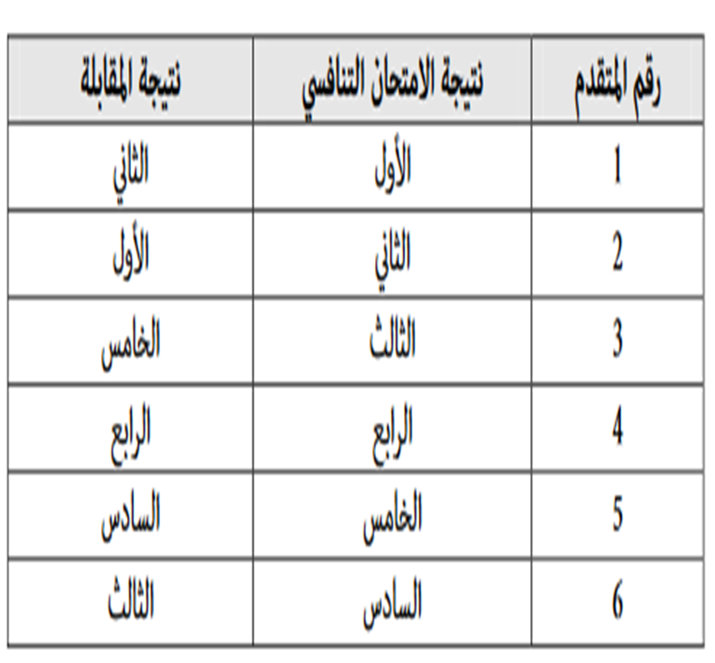
معامل ارتباط الرتب Spearman على البرنامج الاحصائي SPSS
مثال:
تقدم ستة أشخاص لامتحان تنافسي لشغر وظيفة مدير العلاقات العامة فقدموا امتحانا تنافسيا وبنفس الوقت أجريت مقابلات شخصية معهم وكانت النتائج كما يلي:
المطلوب:
هل هناك علاقة ارتباط بين نتيجة الامتحان ونتيجة المقابلة؟
https://midocean.edu.km/

Slide 61
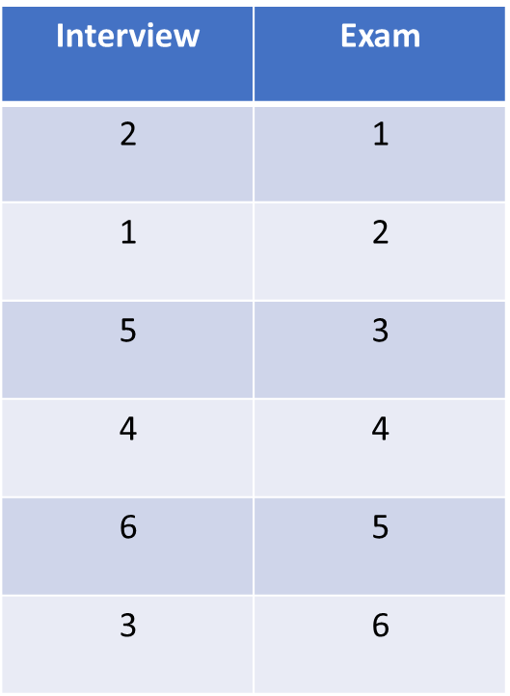
الخطوات على برنامج SPSS
1- ادخال البيانات كأرقام ترتيبية للمتغيرين Exam و interview على النحو المقابل.
2- من القائمة الرئيسية نختار
Analyze Correlate Bivariate
3- تفتح نافذة بعنوان Bivariate Correlation ، ثم نقوم بنقل المتغيرين exam , interview في المستطيل بعنوان Variables ثم نقوم بالتأشير على كلمة Spearman ، ثم الضغط على OK
https://midocean.edu.km/

Slide 62
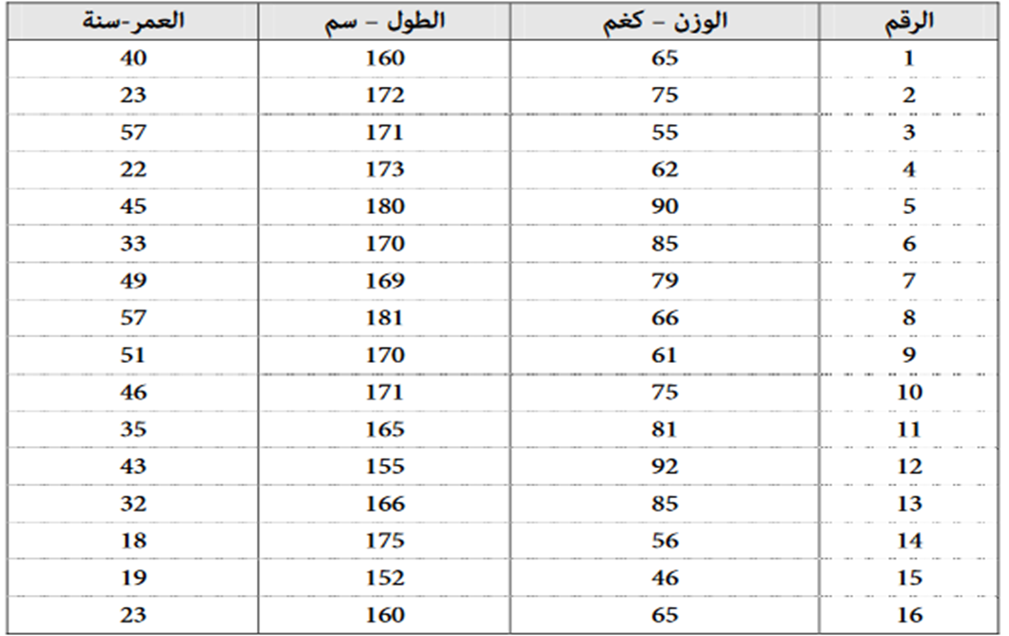
الارتباط الجزئي على البرنامج الاحصائي SPSS
مثال:
تم اختيار عينة مكونة من ستة عشر فردا لدراسة الارتباط الجزئي بين كل من الوزن والطول بعد عزل أثر العمر .
المطلوب:
إيجاد قوة العلاقة بين كل من الوزن والطول بعد عزل متغير العمر
https://midocean.edu.km/

Slide 63
الخطوات على البرنامج الاحصائي SPSS
1- ادخل البيانات عل البرنامج تحت مسميات age, height, weight
2- نختار من القائمة الرئيسية Analyze Correlate partial
3- تظهر نافذة جديدة بعنوان Partial Correlation ، ثم نقوم بنقل المتغيرين height, weight تحت المستطيل variables ونقوم بنقل المتغير age المراد تحييده في المستطيل بعنوان Controlling for
4- نضغط على الزر option فتظهر نافذه بعنوان partial correlations: options والتأشير على كل من Means and standard deviations و Zero- order correlations ، ثم الضغط على OK
https://midocean.edu.km/

Slide 64
التكليف الثامن
المطلوب : باستخدام برنامج SPSS
أولا: إيجاد معامل الارتباط بين كل من درجة الطالب في الرياضيات والاحصاء أو بمعنى آخر اختبر الفرضية التي تقول " بأنه لا يوجد ارتباط بين علامة الرياضيات وعلامة الإحصاء"
ثانيا: إيجاد مصفوفة معاملات الارتباط بين كل زوجين من المتغيرات التالية (رياضيات ، واحصاء، واقتصاد ، ومحاسبة)
ثالثا: قم بعرض المتغيرين بيانيا ( الحالة الاجتماعية والجنس) باستخدام العرض البياني المناسب (يمكن الرجوع للمحاضرة السادسة).
https://midocean.edu.km/

Slide 65
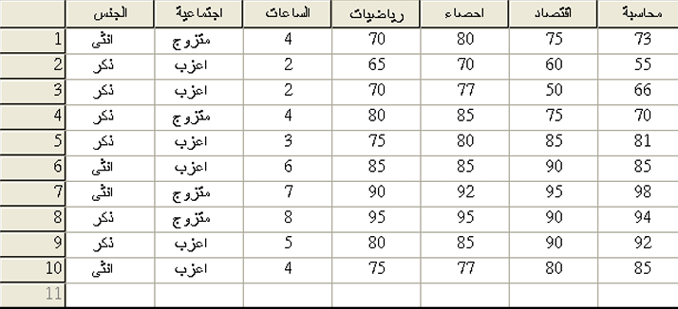
https://midocean.edu.km/

Slide 66



Thank You

